Slide 1
ROS-Navigation stack
Выполнили:
Захаров
Макаренко

Slide 2
Задача
В задачу входило работа со следующими сервисави:
- Gazebo Simulation
- SLAM Simulation
- Navigation Simulation
Также необходимо было создать сервис, через который можно публиковать желаемую точку, куда ехать роботу

Slide 3
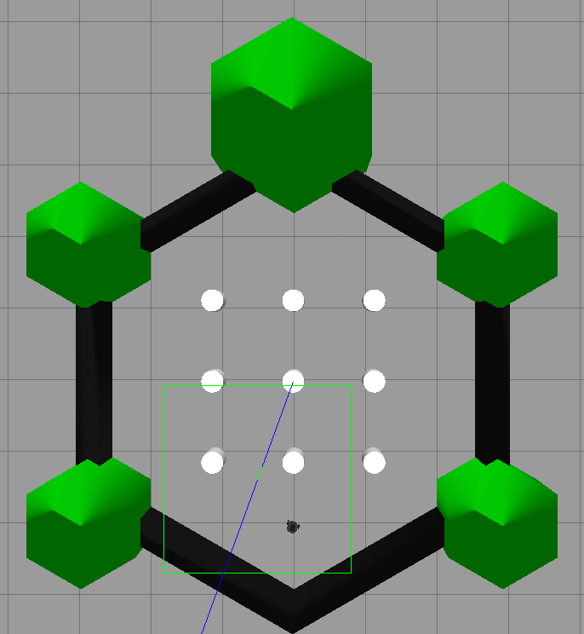
Работа сервиса
При запуске исполняемого файла с желаемой точкой:
Черепаха отправлялась в путь:

